Slide 1
Full Stack Bootcamp
Programación & Algorítmica & Proyectos Software
Introducción a BBDD
Bases de Datos avanzadas
Javascript avanzado & EcmaScript 6
MongoDB

Slide 2
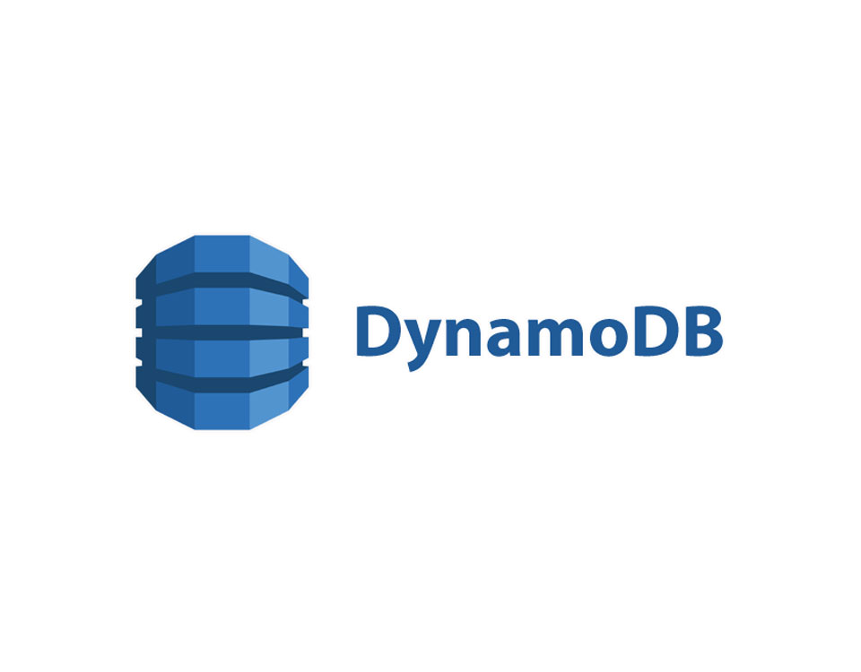



Base de datos No Relacionales
Especifico para aplicaciones con:
Grandes volúmenes
Baja latencia
Modelo de datos flexibles
Flexibilidad en coherencia de datos
Principales características:
Flexibilidad
Escalabilidad
Alto rendimiento
Altamente funcional

Slide 3
Base de datos No Relacionales (II)
Base de datos Ecommerce (SQL o Relacional)
Tabla Usuarios
Tabla Productos (Relacionado con Vendedores id_vendedor)
Tabla Vendedores
Tabla Ventas (Relacionado con Usuarios id_usuario y Productos id_producto)
Base de datos Ecommerce (NoSQL o no relacional)
?

Slide 4
Base de datos No Relacionales (III)
Tipos de base de datos NoSQL
Clave-Valor, como el map de JavaScript
Documentos, se suele guardar en formato JSON
Gráficos, datos no estructurados y conexión de diversas fuentes de datos
En memoria, trabajan muy rápido con datos que no necesitan almacenarse
Búsqueda, basado en indexación de datos para búsquedas rápidas

Slide 5
NoSQL - Documentos
Documentos de tipo JSON
let usuario = {
nombre: “Mariano”,
apellidos: “Rodriguez Lozano”,
dirección: “C/ Malaga 12, 4D, 29007”
}
Ejercicio: crear el modelo de la base de datos Ecommerce en documentos JSON.

Slide 6
MongoDB – Instalación
Seguimos las instrucciones en
https://docs.mongodb.com/v4.4/tutorial/install-mongodb-on-windows/
Instalar como aplicación y no servicio
No instalar MongoDB Compass

Slide 7
MongoDB – Comandos básicos
db, te muestra la base de datos actual en uso (test por defecto)
show dbs, muestra las bases de datos disponibles
use <database>, cambia a otra base datos (la crea si no existe)
show collections, muestra las colecciones de la base de datos
db.myCollection.insertOne( { x: 1 } );, inserta un documento en la colección (si la colección no existe la crea vacía)
db.myCollection.find(), lista todos los documentos de la colección myCollection

Slide 8
MongoDB – Nuestra primera base de datos
Replicar nuestra base de datos imdb en MongoDB
Tablas -> Collections
Columnas -> clave de cada par clave-valor
Filas -> valores de cada par clave-valor
Ejemplo:
usuario = { columna1: “fila1-valor”,
columna2: “fila1-valor”}
usuario2 = { columna1: “fila2-valor”,
columna2: “fila2-valor”
}

Slide 9
MongoDB – insertOne e insertMany
imdb.contenidos.insertOne({ … })
imdb.contenidos.insertMany([{ … }, { … }])
imdb.contenidos.find();
Columna ID de cada documento
Valores que tiene
Se crea por defecto si no se indica

Slide 10
MongoDB – Listar documentos
imdb.contenidos.find();
SELECT * FROM contenidos;
imdb.contenidos.find({ tipo: “Serie” })
SELECT * FROM contenidos WHERE tipo like “%Serie%”
imdb.contenidos.find({ tipo: “Serie”, rating: { $lt: 8 }})
SELECT * FROM contenidos WHERE tipo like “%Serie%” and rating < 8

Slide 11
MongoDB – Filtrando documentos
db.contenidos.find({ tipo: $in: [ “Serie”, “Show”] });
SELECT * FROM contenidos WHERE tipo in (“Serie”, “Show”);
db.contenidos.find({ $or: [{ tipo: “Serie”}, { rating: { $lt: 9 } } ] } )
SELECT * FROM contenidos WHERE tipo like “%Serie%” or rating < 8
db.contenidos.find({ $or: [{ tipo: “Serie” }, { tipo: “Show” }], { rating: { $lt: 10 } } })
SELECT * FROM contenidos WHERE tipo like “%Serie%” or tipo like “%Show%” and rating < 8

Slide 12
MongoDB – Base de datos Ecommerce
Ejercicio: Replicar base de datos Ecommerce
Replicar los ejercicios de MySQL
Obtener el listado de ventas con nombre de usuario y el tipo de pago realizado (si la colección ventas no tiene tipo de pago, incluirlo)
Sacar por consola lista de productos donde aparezca su nombre y la cantidad vendida
Sacar por consola Lista de productos que se muestre el average del rating
Sacar por consola cual es el producto mas vendido y nombre de usuarios han comprado dicho producto
orderby https://docs.mongodb.com/manual/reference/operator/meta/orderby/
limit https://docs.mongodb.com/manual/reference/operator/aggregation/limit/
Sacar por consola el producto con su nombre y tipo que mayor ganancia ha generado
Sacar por consola el nombre de usuario que mas artículos ha comprado
Sacar por consola el nombre de usuario que se ha gastado mas dinero. Incluir el símbolo €.
Para solo mostrar rating y nombre db.contenidos.find({ tipo: “Serie” }, { _id: 0, nombre: true, rating: true })

Slide 13
MongoDB – NodeJS y JavaScript
Pasos para la instalación
npm install mongodb
const { MongoClient } = require('mongodb’);
// Conectar a la base de datos
const client = new MongoClient(“mongodb://localhost:27017”);
await client.connect();
await client.db(“ecommerce").command({ ping: 1 });
console.log(“Conectado a MongoDB");
// desconectar con la base de datos
await client.close();
console.log(“Desconectado de la base de datos”);
Solicitar Datos:
const usuarios = client.db(“ecommerce”).collection(“usuarios”).find();
for (const u for usuarios) {
console.log(u);
}

